Slide 1
Новая платформа ядерной энергетики с замкнутым ЯТЦ на базе реакторов на быстрых нейтронах
СОВЕТ ПО ПРИОРИТЕТНОМУ НАПРАВЛЕНИЮ СТРАТЕГИИ НТР РФ
Е.О. Адамов, председатель НТС Госкорпорации «Росатом» по новой технологической платформе ядерной энергетики, научный руководитель проектного направления «ПРОРЫВ»
25 октября 2018 г.

Slide 2
Эволюция ядерных энергоблоков
В США:
  канальные уран-графитовые РУ, затем тяжеловодные - наработка Pu и ³Т
  корпусные РУ АПЛ – крупное электропроизводство (PWR, BWR)
В СССР:
  промышленные ЭБ с канальными РУ – наработка Pu, ³Т
  производство коммунального тепла и электричества – малая автономная Билибинская АЭС
  крупное электропроизводство (РБМК)
  РУ АПЛ – корпусные реакторы ВВЭР, базовая ветвь современной ЯЭ – перспективная технология для АСММ
Исходные позиции – бридер в США (EBR-1 – 1951 г.), первая атомная в СССР (1954 г.)
От бридера в США – через ЯЭ на тепловых нейтронах с открытым ЯТЦ – к замыканию ЯТЦ на РБН при пока лидирующей позиции РФ – новая технологическая платформа
2

Slide 3
Колебания отношения к ЯЭ в США, СССР (РФ)
Ядерная энергетика – «бастард» оружейных программ. Отцы – Ферми (США) и Курчатов (СССР)
После 1961 г. сооружение НВАЭ заморожено
Обделённые органикой Англия и Франция строят АЭС опережающим образом
После аварии на ЧАЭС заморожены стройки АЭС с РУ РБМК
Для СССР с огромными запасами органики необходимость ЯЭ была не очевидной. Не очевидна она и сегодня, несмотря на:
  19% электропроизводства в РФ и до 40% электропроизводства в некоторых энергосистемах европейский части страны
  очевидную принадлежность к безуглеродной генерации
  нечувствительность к волатильности цен на энергоносители (даже к колебаниям цен на уран)
  лидерство в высокотехнологичном экспорте
3

Slide 4
Что сдерживает развитие ЯЭ в РФ сегодня?
  Вялое развитие экономики, соответственно и потребностей в энергообеспечении, а также избыток генерации
  Запасы органики (угля, прежде всего) по-прежнему достаточны на сотни лет
  Ментальные травмы Три-Майл-Айленда, Чернобыля и Фукусимы – живы
  Связь климатических изменений с техногенной деятельностью не очевидна
  Конкурентоспособность ЯЭ поставлена под вопрос (ДПМ)
4

Slide 5
Перспективы мировой энергетики
Неизбежность роста электропроизводства:
Показатель сравнения | 2000 г. | 2016 г. | 2050 г.
1. Население Земли, млрд чел. | 6 | 7,5 ↑ (+ 25%) | 9÷10 ↑(+ 25%)
2. Мощность всех ЭС, ГВт (кВт/чел)
- в мире | 3400 (0,56) | 6000 (0,80) ↑ (+ 75/42%) | ? ~18000 ГВт
- в Европе | 760 (1,3) | 1050 (1,75) ↑ (+ 38/34%)
3. Выработка э/энергии, ТВт·ч (кВт·ч/чел)
- в мире | 14720 (2500) | 23000 (3000) ↑ (+ 56/20%) | ?
- в Европе | 3220 (5500) | 3570 (6000) ↑ (+ 11/9%)
Ресурс энергоисточников – 30÷60 лет и необходимость замещения
5

Slide 6
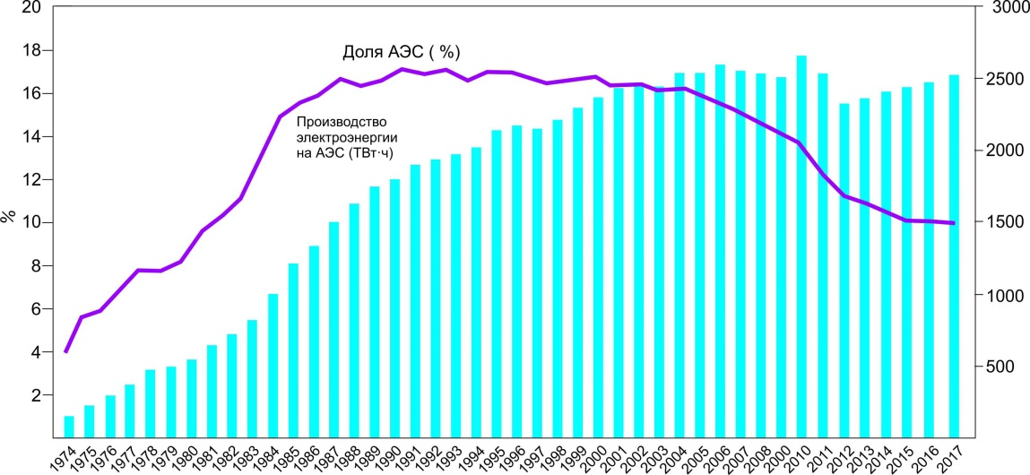
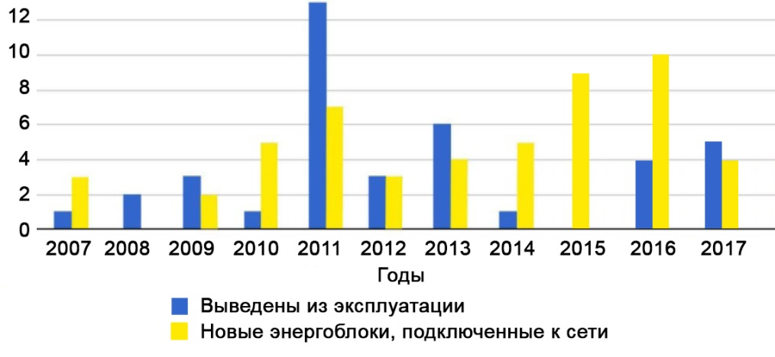
Последствия опоздания с решением проблем ядерной энергетики
Глобальная ЯЭ находится в кризисном состоянии. От максимума в общей выработке в мире в 18% в начале 1990-х, на конец 2017 г. она снизилась до 10 %. Прогнозы признанных энергетических организаций указывают на вероятность дальнейшего снижения этой доли до уровня однозначных цифр
Ввод новых блоков АЭС за 10 последних лет примерно равен выводу из эксплуатации и уступает по масштабам вводу мощностей альтернативной энергетики
Основным барьером на пути развития современной ЯЭ, является конкурентоспособность, которая упирается в проблему безопасности
Попытки решить проблему безопасности путём создания дополнительных активных средств защиты привели к снижению конкурентоспособности ЯЭ в сравнении с органической энергетикой и на грань конкурентоспособности с ВИЭ
6

Slide 7
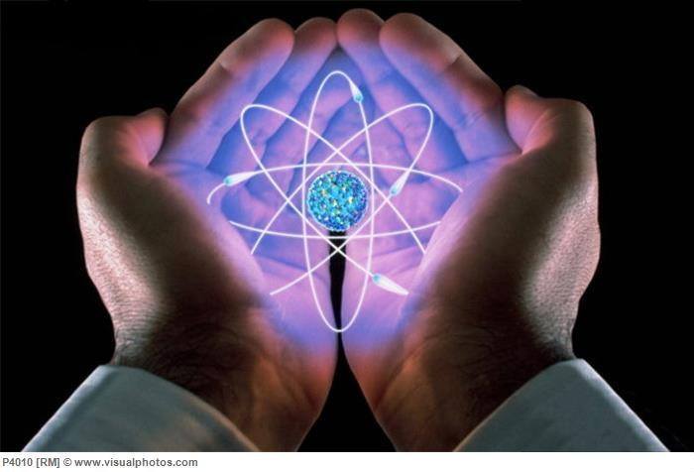
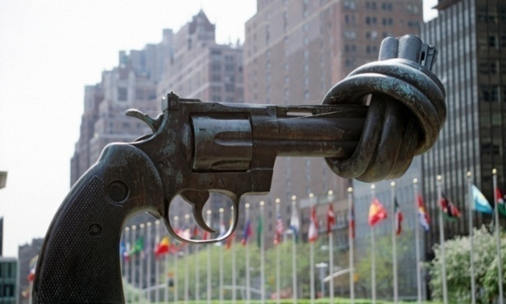
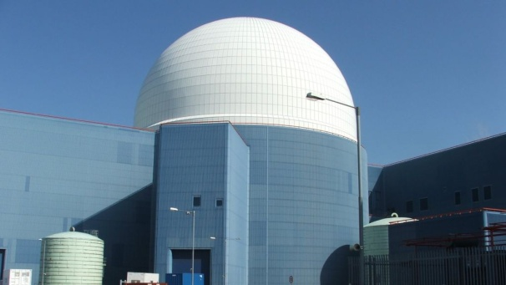
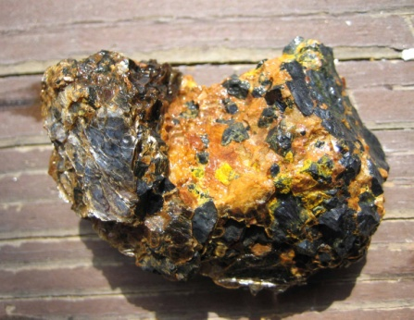
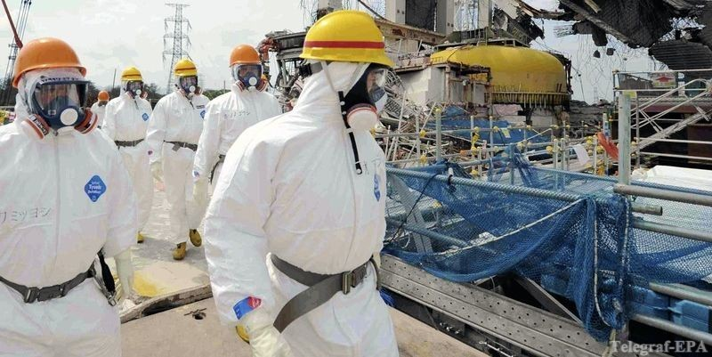
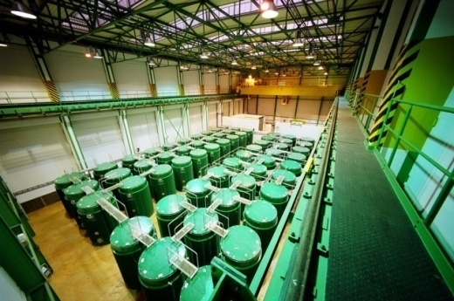
Проблемы ядерной энергетики и их решение в проекте «Прорыв»
Исключение тяжелых аварий на АЭС, требующих эвакуации населения
Полное использование энергетического потенциала уранового сырья (независимость от сырьевой составляющей)
Окончательно решение проблемы ОЯТ -последовательное приближение к радиационно-эквивалентному (по отношению к природному сырью) захоронению РАО
Технологическое усиление нераспространения
Обеспечение конкурентоспособности ЯЭ в сравнении с другими видами генерации по стоимости энергии
7

Slide 8
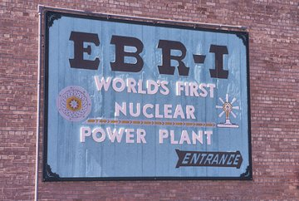
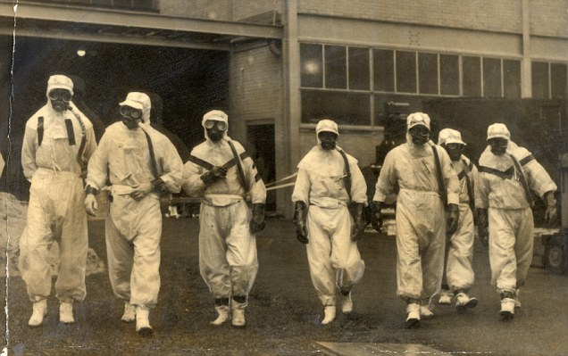
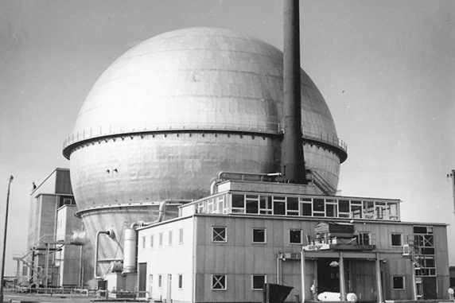
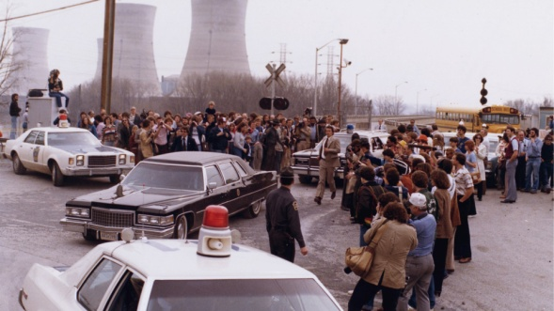
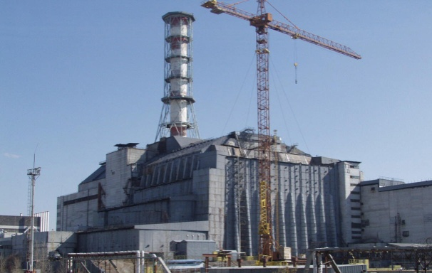
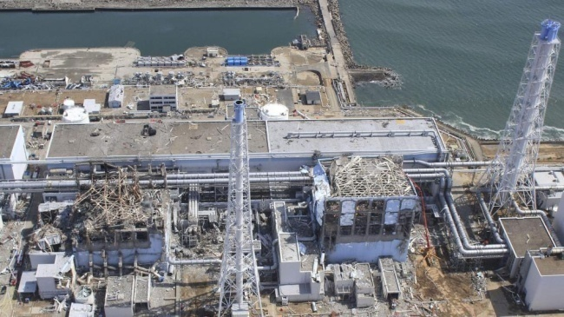
Тяжёлые аварии – закономерность или случайность?
1955 г. США – EBR-1, расплавили 45% топлива (БР)
1957 г. Англия – Windscale, пожар графитовой кладки РУ
1957 г. СССР – Челябинск-40, Кыштымская авария (РАО)
1979 г. США – TMI-2 – плавление топлива на 2-м энергоблоке
1986 г. СССР – ЧАЭС-4 – разгон реактора на мгновенных нейтронах
2011 г. Япония – Фукусима, плавление топлива 3-х энергоблоков и в хранилищах ОЯТ
Очевидны системные технологические корни тяжёлых аварий
8

Slide 9
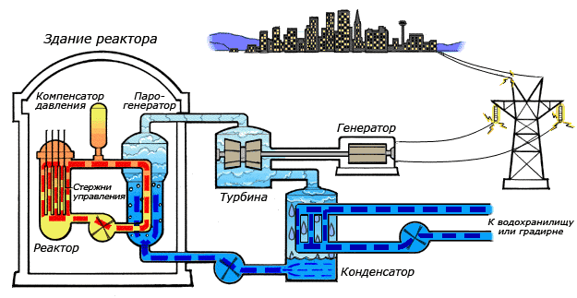
Петлевая схема ЯЭУ
9

Slide 10
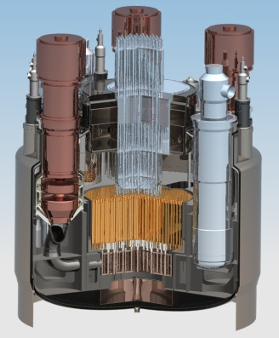
«Прорыв»: решение проблем безопасности и ОЯТ
Интегральная конструкция РУ – позволяет локализовать течи теплоносителя в объёме корпуса РУ и исключить осушение активной зоны. Это исключает аварии, требующие эвакуации населения.
Равновесное плотное топливо – исключение реактивностных аварий в РУ
БН-800
БН-1200-MOКС
БН-1200-СНУП
Радиационный баланс без учета (S = 1) и с учетом миграции (S = 10) нуклидов, в зависимости от времени длительной контролируемой выдержки долгоживущих высокоактивных отходов (ДВАО)
10

Slide 11
Параметры твэлов со СНУП топливом, выгруженных ЭТВС БН-600
Параметр | КЭТВС-1 | КЭТВС-2 | КЭТВС-3 | ЭТВС-4 | ЭТВС-5 | КЭТВС-6 | КЭТВС-7
Максимальное выгорание топлива,% т.а. | 5,5 | 5,0 | 4,5 | 5,0 | 3,8 | 3,9 | 7,5
Максимальная повреждающая доза, сна | 55 | 56,1 | 53 | 58 | 48 | 37,5 | 74
Максимальная линейная мощность, кВт/м | 38,1 | 44 | 37,5 | 47 | 40 | 39,3 | 38
Максимальная температура оболочки, ^{о}С | 676 | 655 | 635 | 664 | 642 | 677 | 671
Размер твэла, материал оболочки | 6,9х0,4 мм ЧС68-ИД хд | 9,3х0,6 мм ЭК164-ИДхд | 9,3х0,5 мм ЭП823-Ш | 9,3х0,6 мм ЭК164-ИДхд | 9,3х0,5 мм ЭП823-Ш | 6,9х0,4 мм ЧС68-ИДхд | 6,9х0,4 мм ЧС68-ИДхд
11

Slide 12
Потенциал энергоносителей
С открытым ЯТЦ
С замкнутым ЯТЦ
По данным IEA на 2014 г.
12

Slide 13
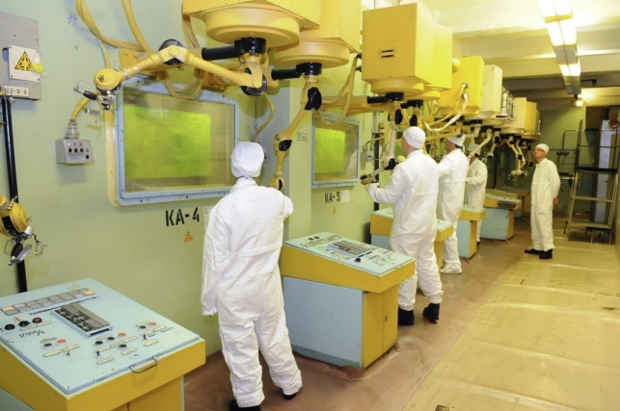
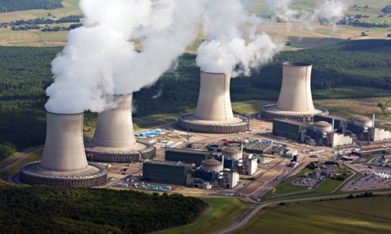

Ресурсы ДМ для запуска двухкомпонентной ЯЭ
Оценки требуемой мощности БР для утилизации ресурсов Pu:
  энергетический плутоний на складе ПО «Маяк» (40 т Pu) – 4 ГВт БР
  весь накопленный ОЯТ ВВЭР в РФ (10 тыс. т ОЯТ со 100 т Pu) - порядка 10 ГВт БР
  экс-оружейный Pu (34 – 50 т) – 3-5 ГВт БР
  контролируемые Росатомом запасы 600 ÷ 700 кт U_{прир} после сжигания в ВВЭР дают 600 ÷ 700 т Pu или
  60 ÷ 70 ГВт БР (предел)
При существующем уровне накопления ОЯТ его масштаб не представляется критическим. На первом этапе внедрения ЗЯТЦ целесообразно использовать накопленные запасы энергетического и экс-оружейного Pu:
  уже на этапе 2030-2040 гг. (4 ГВт БР) это позволит в значительной (если не в полной) степени освободить склад ПО «Маяк» и исключить необходимость затрат на дальнейшее хранение Pu
  включение экс-оружейного Pu в ЗЯТЦ позволяет использовать его энергетический потенциал вместо замораживания в программе утилизации
13

Slide 14
Конкурентоспособность ядерной энергетики (2035 г.)
14

Slide 15
Конкурентность проектных решений АЭС
15

Slide 16
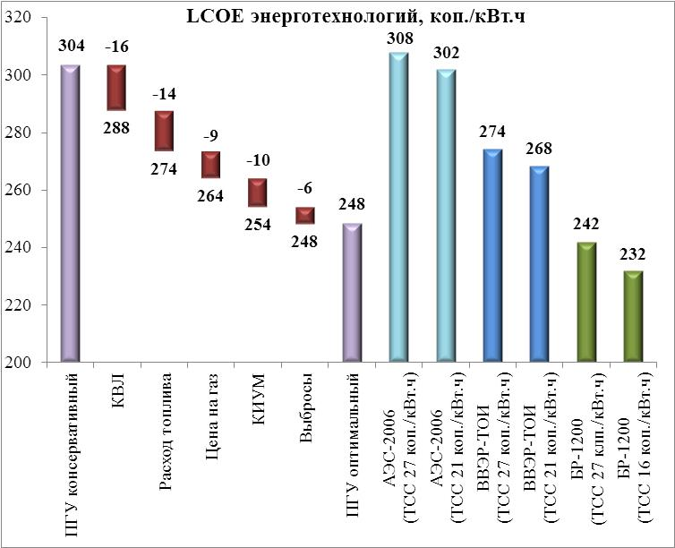
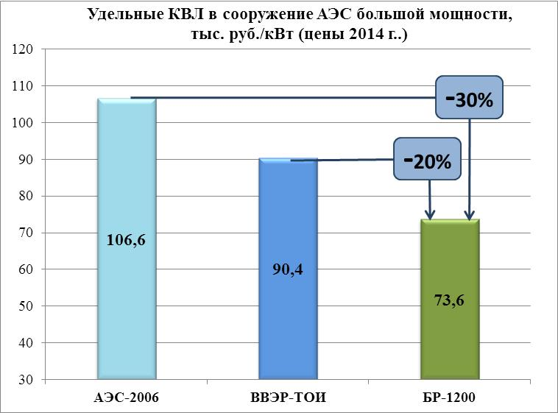
Сравнительная конкурентоспособность энерготехнологий
Снижение удельных КВЛ АЭС с БР по сравнению с АЭС с ТР ~20-30%*
Снижение стоимости электроэнергии АЭС с БР по сравнению с АЭС с ТР ~15-25%
АЭС с РУ ВВЭР-ТОИ конкурентоспособна только при консервативных ТЭП ПГУ
При улучшении ТЭП ПГУ (оптимальные значения по лучшим аналогам) АЭС с ВВЭР-ТОИ теряют конкурентоспособные позиции (снижение LCOE для ПГУ может составить ~20%)
Установленные требования к АЭС ПЭК с БР-1200 позволяют поддержать конкурентоспособность ядерной энергетики даже при оптимальных ТЭП ПГУ
* КВЛ в сооружение АЭС с ТР приняты согласно «Сценарным условиям и допущениям на 2016-2028 гг.
при инвестиционном планировании капитальных вложений» (Госкорпорация «Росатом», 2016 г.)
16

Slide 17
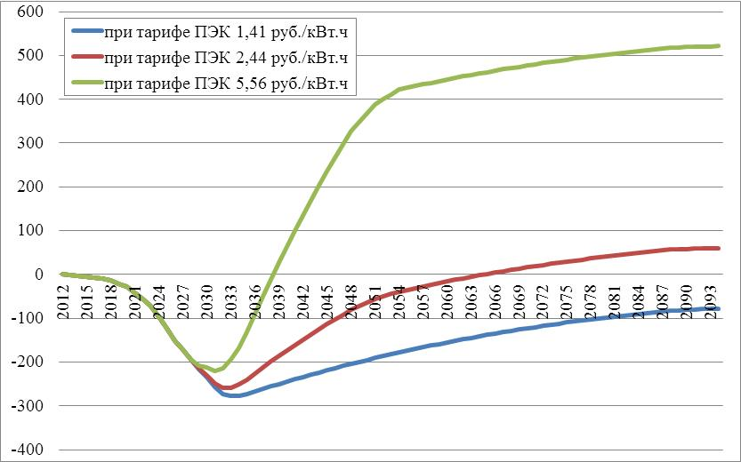
NPV ОДЭК и ПЭК, млрд. руб., d_{ном. ср.} = 5%
17

Slide 18
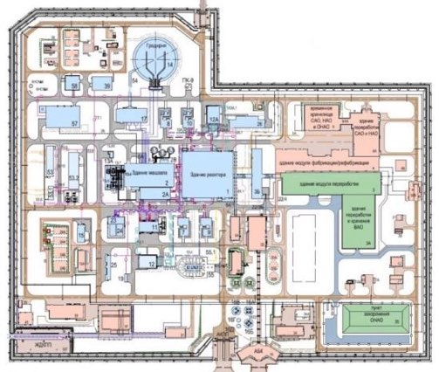
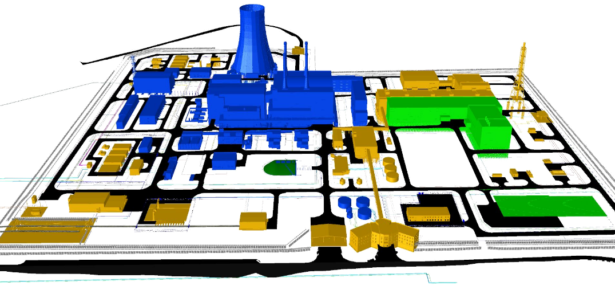
Проект «ОДЭК». Общий вид площадки
Четыре очереди строительства
и ввода в эксплуатацию ОДЭК:
Здания и сооружения модуля фабрикации и пускового комплекса рефабрикации (I и IV очереди)
Здания и сооружения энергоблока с РУ БРЕСТ-ОД-300 (II очередь)
Здания и сооружения модуля переработки (III очередь)
18

Slide 19
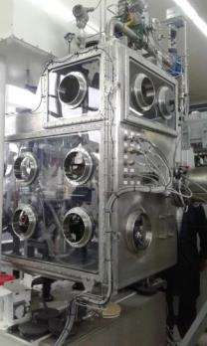
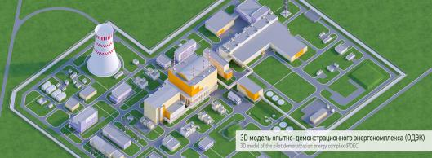
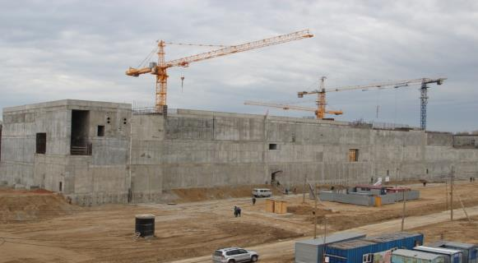
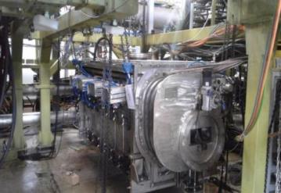
Основные результаты на конец 2017 г. по сооружению ОДЭК
Объём СМР по первой очереди выполнен на 51% стоимостью 3871,07 млн. руб., всего стоимость СМР составляет 7 660,03 млн. руб. в соответствии с ПД
Поставлено оборудования 60% стоимостью 7288,31 млн. руб. (законтрактовано оборудования 76% стоимостью 9469,81 млн. руб.), всего стоимость оборудования 12455,49 млн. руб. в соответствии с ПД
Стоимость ПИР составляет 1375 млн. руб. в соответствии с ПД (1270 млн. руб. законтрактовано).
19

Slide 20
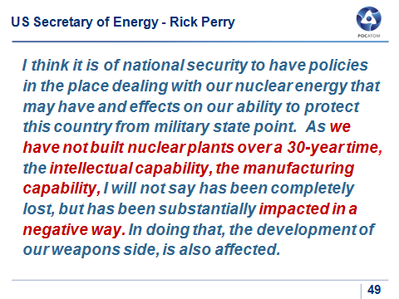
20

Slide 21
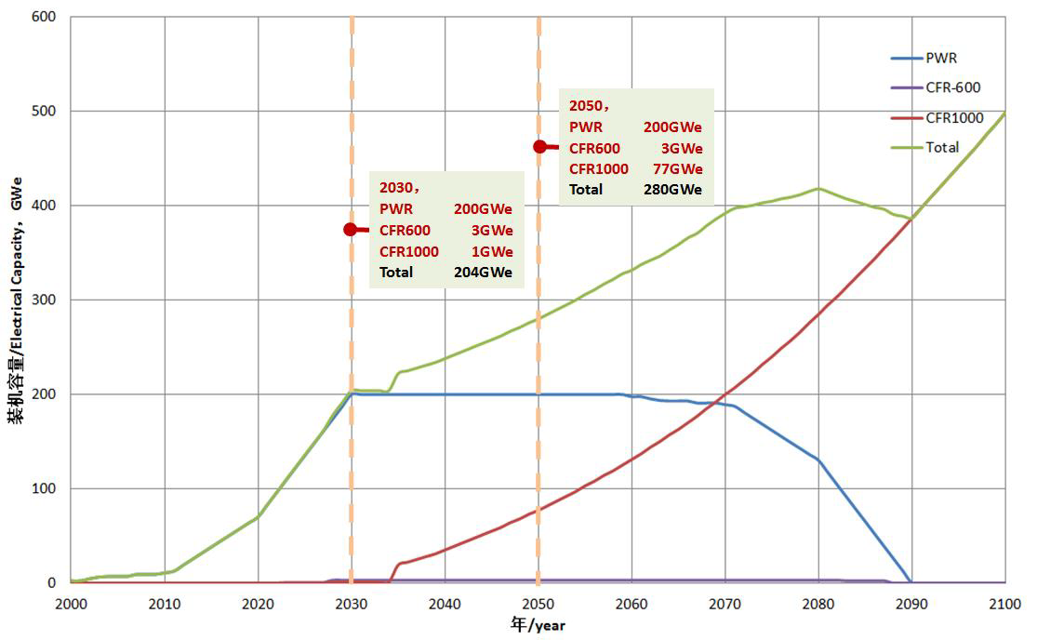
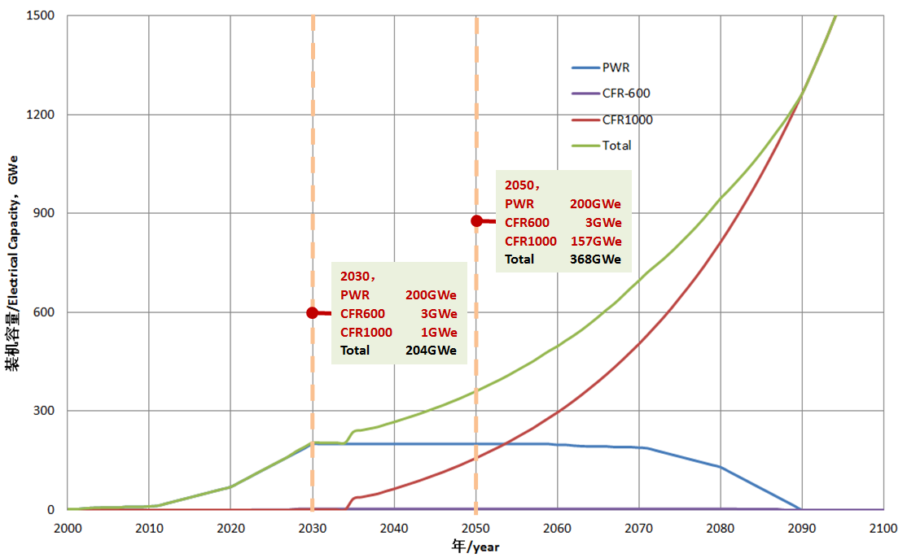

Стратегия КНР по переходу к ЗЯТЦ на базе БР
21

Slide 22
Заключение
Результаты, достигнутые за относительно небольшой период (5 лет) в рамках проекта «Прорыв», подтвердили техническую и технологическую реализуемость базовых его положений и позволяют перейти к стадии практического освоения и переходу к новой технологической платформе ядерной энергетики в условиях ЗЯТЦ на рубеже 2030 г.
Реализация разработанных проектных, конструкторских и технологических решений и выполнение намеченной программы НИОКР на ОДЭК (пуск первой очереди – 2020 год) позволяют с уверенностью ожидать появления прототипа конкурентоспособного промышленного энергокомплекса (ПЭК), способного работать в рамках двухкомпонентной ядерной энергетики к 2030 году.
Прообраз ядерной энергетики будущего сооружается на площадке АО «СХК», объединяя усилия специалистов Госкорпорации «Росатом», университетов и институтов РАН
Госкорпорация «Росатом» рассматривает проект «Прорыв» как приоритетный
22

Slide 23
СПАСИБО ЗА ВНИМАНИЕ
23

